Slide 1
C #
Value types versus reference types
ADO.NET

Slide 2
Value Type versus Reference type
Value Types
Reference Type
in C#
bool, byte, char, decimal, double, enum, float, int, long, sbyte, short, struct, uint, ulong, ushort.
kun je direct een waarde geven
bool volwassen = true;
int leeftijd = 21;
Een value type variabele bevat zijn eigen data.
STACK
Reference types in C#
Alle types waar je de constructor moet aanroepen om een instantie van een object aan te maken.
En String en string
string naam = “Remco”;
Een reference type variabele bevat een referentie naar zijn data.
HEAP
Vreemde eenden in de bijt. Je hoeft geen constructor aan te roepen om een variabele van het type String/string aan te maken.
leeftijd
naam
int
21
“Remco”
string

Slide 3
Passing types
In C# kun je onderscheid maken hoe je variabelen doorgeeft.
Passing Value Types by Value
Passing Value Types by Reference
Passing ReferenceTypes by Value
Passing Reference Types by Reference
Valt buiten de scope van dit vak, maar voor de geïnteresseerden
http://msdn.microsoft.com/en-us/library/0f66670z(v=vs.100).aspx

Slide 4
ADO.NET
Voor het project zullen jullie een database moeten ontwerpen.
Ook bij dit blok maken we gebruiken van MySql als DBMS.
ADO.NET is class library binnen het .NET framework
ADO.NET wordt gebruikt om data in een relationele database in te voegen, te wijzigen, te verwijderen en te bevragen.

Slide 5
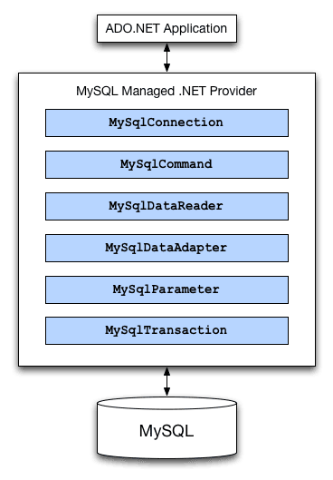
ADO.NET, MYSQL Overzicht.
Genoemde klassen komen deze workshop uitgebreid aan bod
Deze workshop maken we een database console applicatie. Vanaf volgende workshop alleen nog maar webapplicaties

Slide 6
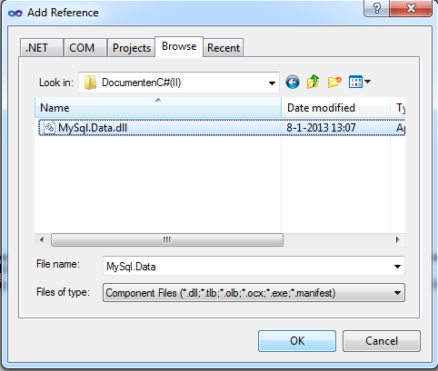

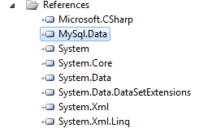
Visual studio : Communicatie met MYSQL
Om een MySql database te kunnen benaderen moeten we aan het project een dll toevoegen als reference.
Deze dll is te downloaden vanaf blackboard.
Rechtermuisklik references
Browse naar locatie dll
MySql.Data toegevoegd

Slide 7
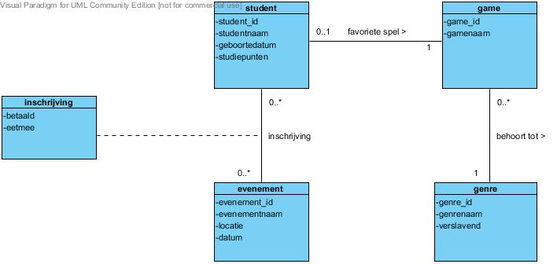
MYSQL : lanparty database aanmaken
Download vanaf blackboard het lanparty.sql script.
Maak lanparty database aan met behulp van zojuist gedownloade script.
Database ontwerp:

Slide 8
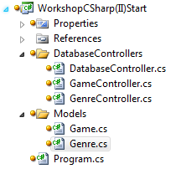
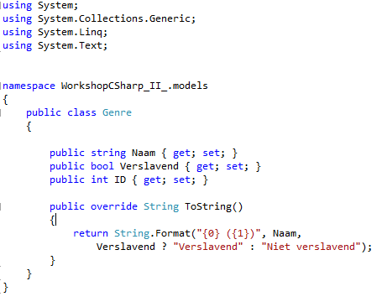
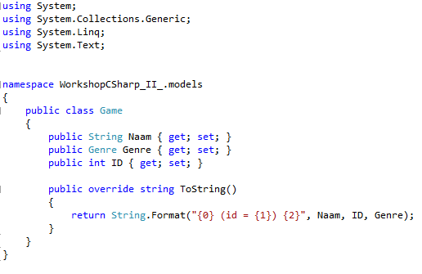
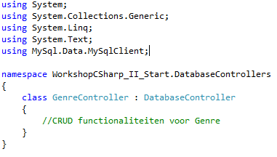
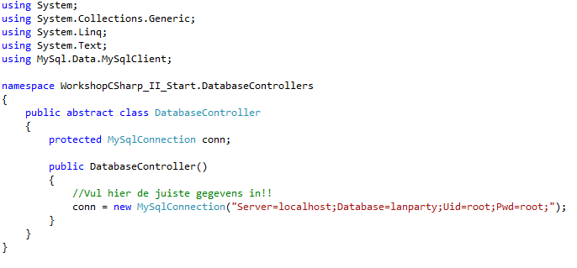
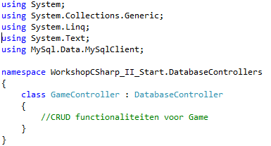
Opbouw start project
Het start project is te downloaden vanaf blackboard.
Genre.cs
Game.cs
DatabaseController.cs
GameController.cs
GenreController.cs
GameController overerft van DataBaseContrller
GenreController overerft van DataBaseContrller

Slide 9
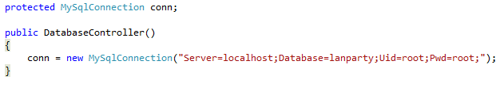
Benodigde klassen : MySqlConnection
Voor elke vorm van communicatie met de database hebben we een MySqlConnection object nodig.
In het startproject wordt deze aangemaakt in de constructor methode van de abstracte klasse DatabaseController.
Elke klasse die van DatabaseController overerft heeft dus toegang tot een object van type MySqlConnection.
Een connectie kan worden geopend Open() en gesloten Close().
Connectie string voor database bevat
Server, Database, UserName en Password

Slide 10
Benodigde klassen : MySqlTransaction
Een transactie bestaat uit een verzameling van samenhangende wijzigingen in een database.
Transactiemanagement zorgt ervoor dat de wijzigingen in een transactie allemaal plaatsvinden (commit) of juist allemaal niet (rollback).
Aanmaken van een transactie:
Committen van een transactie:
Rollback van een transactie:

Slide 11


Benodigde klasse: MySqlCommand
Om daadwerkelijk commando’s te kunnen ‘afvuren’ naar de database hebben we MySqlCommand object nodig.
Aanmaken van een MySqlCommand
‘Afvuren’ van de query indien update, delete of insert
‘Afvuren’ van de query indien select
Select query String
MySqlConnection

Slide 12
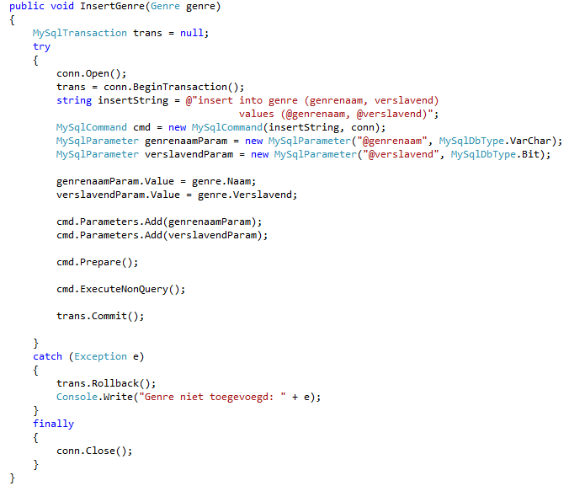
Insert Genre : Uitgelegd
Genre wat als parameter wordt meegegeven moet worden opgeslagen in de database
MySqlTransaction aanmaken en initialiseren op null.
Database connectie openen. conn is gedefinieerd in de superklasse DataBaseController
Vanuit de zojuist geopende connectie een transactie starten.
Insert query speciferen. Let op @genrenaam en @verslavend. Deze parameters worden zo gevuld.
MySqlCommand aanmaken. De insertString en de connectie zijn argumenten van de Constructor.
MySqlParamers definiëren voor @genrenaam en @verslavend in insertString. Let op het type!!
MySqlParamers daadwerkelijk een waarde geven
MySqlParamers toevoegen aan het MySqlCommand
MySqlCommand prepareren.
MySqlCommand uitvoeren
MySqlTransaction comitten. Nieuwe genre wordt weggeschreven naar de database
Indien er iets fout is gegaan rollbacken we de transactie
Uiteindelijk (finally) altijd de connectie sluiten

Slide 13
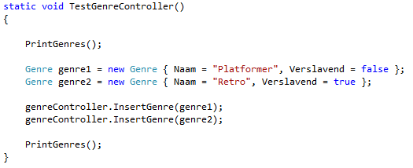


InsertGenre(Genre genre) aanroepen
Vanuit Program.cs wordt de de database code getest.
Vanuit Main() wordt TestGenreController() aangeroepen.
Output
Database
Als je programma voor het eerst draait, dan genre_id begint bij 1. Auto increment staat aan op genre_id

Slide 14
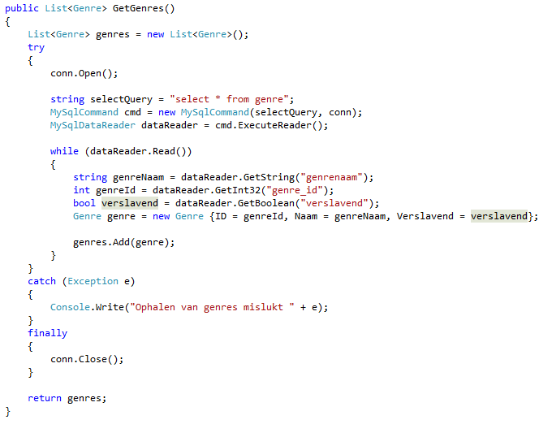
Select Genres:Uitgelegd
Returntype is een List<Genre>
Database connectie openen. conn is gedefinieerd in de superklasse DataBaseController
Aanmaken van een List<Genre>
Select query speciferen.
MySqlCommand aanmaken. De selectString en de connectie zijn argumenten van de Constructor.
MySqlCommand uitvoeren. De methode ExecuteReader() retourneert een MySqlDataReader
Met behulp van een while loop gaan we alle ‘rijen (genres)’ uit de database af.
Naam van genre uitlezen.
ID van genre uilezen.
Uitlezen of het genre verslavend is
Genre object aanmaken en vullen met de zojuist uitgelezen waarden
genre toevoegen aan lijst
Indien er iets fout is gegaan, fout wegschrijven naar de console
Uiteindelijk (finally) altijd de connectie sluiten
Lijst retourneren

Slide 15
Opdracht : GenreController afmaken
Implementeer
deleteGenre(Genre genre)
updateGenre(Genre genre)
selectGenre(int genreId)
Test je code.

